Slide 1

Driver Drowsiness Detection using Deep Learning
Presenting comprehensive research, convolutional architectures, and the development of a real-time accident prevention system
NOY LEIBOVITCH, MATAN DALAL
DEEP LEARNING | HIT - IDAN TOBIS

Slide 2
רקע והגדרת הבעיה
הבנת הגורם האנושי והצורך במערכות סיוע אקטיביות
גורם מוביל: עייפות נהגים מהווה את אחד הגורמים המובילים והקטלניים בתאונות דרכים ברחבי העולם (כ-1 מכל 5 תאונות חמורות).
20%
שינה זעירה: תופעת ה"שינה הזעירה" (Micro-sleep) גורמת לאובדן שליטה מוחלט לאורך עשרות מטרים.
מהתאונות הקטלניות
מערכות פסיביות אינן מספיקות: מערכות בטיחות פסיביות(חגורות, כריות אוויר) מטפלות בתוצאות במקום במניעה.
הצורך: נדרש פתרון טכנולוגי בתוך הקבינה, לניטור רציף ובלתי תלוי של פני הנהג.

Slide 3
השערה ושאלת מחקר
האם ניתן לזהות באופן אוטונומי סימני עייפות מוקדמים בפני הנהג, ברמת דיוק העולה על , באמצעות ראייה ממוחשבת בזמן אמת ועל בסיס חומרת קצה סטנדרטית?
95%
"
"
- הגדרת שאלת המחקר המרכזית בפרויקט

Slide 4
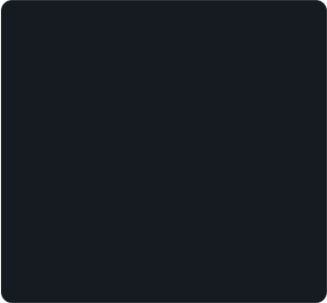
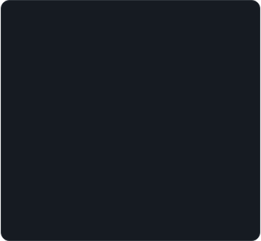
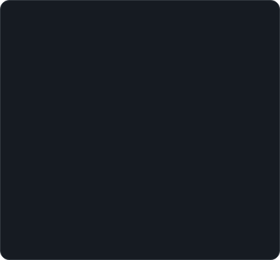



מטרות ויעדי הפרויקט
ישימות מסחרית
חישוב בזמן אמת
דיוק ואמינות
תכנון מודל קל-משקל מבחינת צריכת זיכרון(Edge AI), הניתן להטמעה נוחה במצלמות רכב ללא תלות בחיבור רשת
הבטחת קצב עיבוד נתונים של מעל 30 פריימים בשנייה(FPS) על מנת לאפשר התראה שבריר שנייה לפני התחרשות אסון.
פיתוח ואימון מודל מתקדם המבחין באופן אבסולוטי בין נהג עירני לעייף, תוך צמצום התראות שווא למינימום האפשרי.
Deep Learning

Slide 5




שלבי העבודה (Methodology)
1. מחקר נתונים: הבאת נתוני התמונות, ביצוע סינון וניקוי רעשים סטטיסטי מבסיס הנתונים הקיים.
2. עיבוד מקדים: אוגמנטציה, נרמל וחיתוך כדי לחזק את עמידות המודל לתאורה ומנחים שונים.
3. בניית מודלים: כתיבת קוד לארכיטקטורות שונות למציאת האכיטקטורה האופטימלית והיציבה ביותר.
4. אימון והערכה: הרצת ה- , כוונון היפר-פרמטרים ובחינת מדדי ההצלחה .
(Accuracy, F1, Loss)

Slide 6
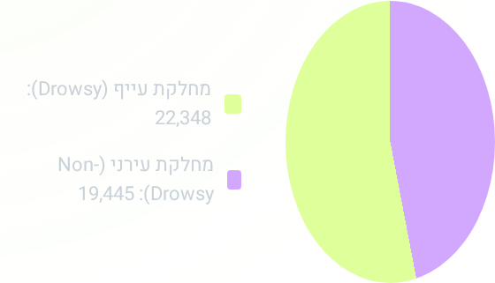
מאגר הנתונים (Dataset)
Driver Drowsiness Dataset סקירה כללית
לצורך הפרויקט נבחר המאגר(DDD) המכיל41,793 תמונות פנים של נהגים. התמונות נגזרו במקור מתוך מערכות וידאו המתעדות סימולציות ומצבי אמת. היקף רחב זה מאפשר לרשת להיחשף למגוון תרחישים רחב במיוחד.
איזון מחלקות (Class Distribution)
המאגר מחולק לשתי מחלקות בצורה טבעית ומאוזנת יחסית, מה שמפחית את הסיכוי להטיות מודל.

Slide 7
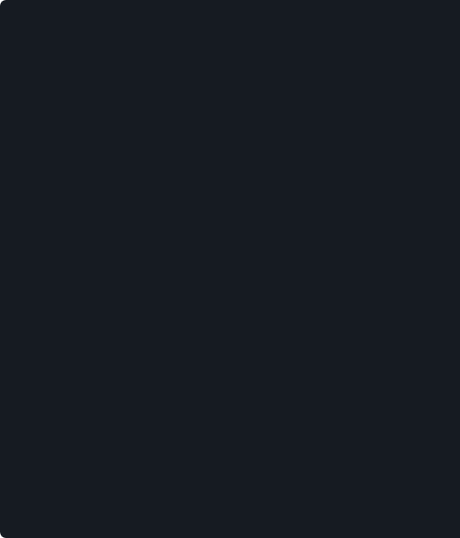
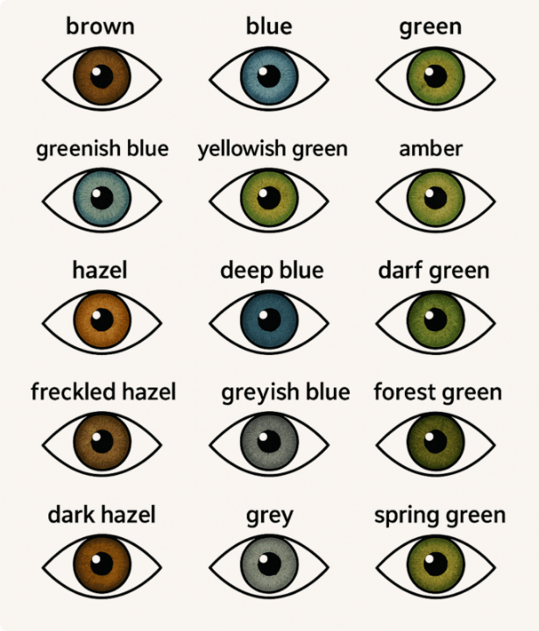
מאפיינים חזותיים באוכלוסיית המאגר
גיוון רחב: המאגר מציג פרצופים משלל גילאים ומגדרים, התורם ליכולת ההכללה(Generalization) של הרשת בעולם האמיתי.
אתגרים מובנים: קיימות תמונות עם תנאי תאורת לילה, צללים חזקים, וכן נהגים החובשים משקפי ראייה - אלמנטים הדורשים מודל בעל חילוץ פיצ'רים מעמיק.
הפוקוס במנח: אזור העיניים תופס את מרבית משקל הלמידה, כיוון שהוא הסמן המובהק והמיידי ביותר לעייפות הנבדקת על ידי המערכת.

Slide 8
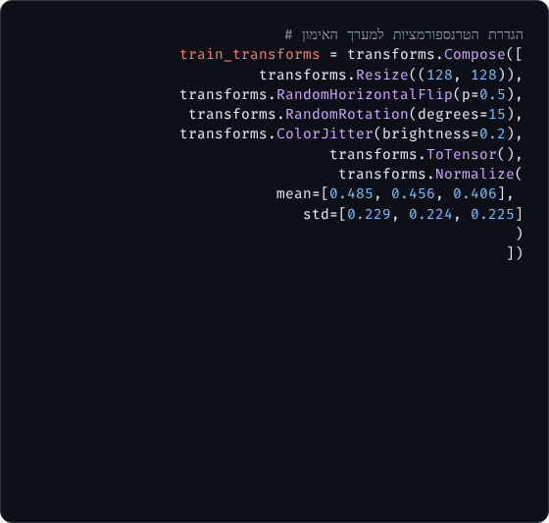


עיבוד מקדים ואוגמנטציה (Data Augmentation)
אחידות (Resizing): כיווץ כלל התמונות לרזולוציה אחידה של 128x128 עבור רשת ה-CNN.
•
הטיות(Rotation) : סיבוב אקראי (עד15 מעלות) לדימוי מנחי ראש.
•
היפוך(Horizontal Flip) : הרחבת הנתונים ומניעת למידת הטיה כיוונית ימנית/שמאלית.
•
נרמול מבוססZ-Score : סטנדרטיזציה לערכי הפיקסלים (RGB).
•

Slide 9

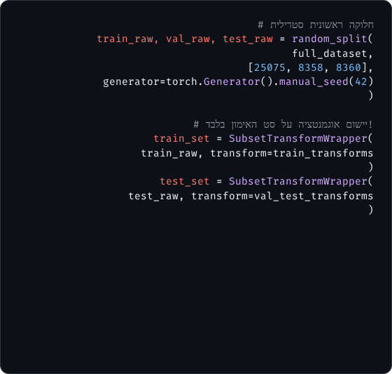
חלוקת הנתונים(Data Splitting) ומניעת זליגה
אופטימיזציה למהירות וחציצת נתונים
על מנת להבטיח הערכה סטרילית ואובייקטיבית בסוף התהליך, החלוקה בוצעה בעזרת מזהה Seed קבוע (42). האוגמנטציה הופעלה אך ורק על סט האימון כדי לשמור על תמונות המבחן כ"עולם אמיתי".
אימון (:(Train 60% (25,075 תמונות).
•
ולידציה ((Validation: 20% (8,358 תמונות).
•
מבחן ((Test: 20% (8,360 תמונות).
•

Slide 10
מודלים ואלגוריתמיקה (AI)
ארכיטקטורות PyTorch , קוד המודלים והשוואת ביצועים

Slide 11
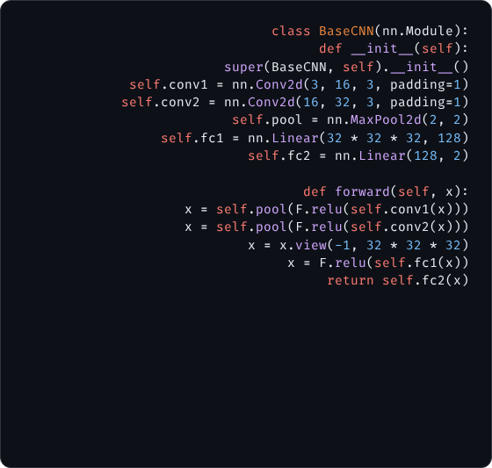
פיתוח קו הבסיס: Base CNN Model
ארכיטקטורה רדודה (Shallow CNN)
מודל הבסיס תוכנן מראש כדי להציב קו התייחסות למדדי ההצלחה:
2 שכבותConvolution בלבד לחילוץ מאפיינים ראשוני.
•
שימוש ב-MaxPool2D לצמצום מימדים דרסטי מ-128 ל-32.
•
ללא מנגנוני רגולריזציה (ללא BatchNorm או Dropout).
•
בקוד ניתן לראות כיצד המידע זורם ישירות אל השכבות המחוברות(Linear) ללא ריכוך, מה שמוביל לסיכון גבוה ל-Overfitting.

Slide 12
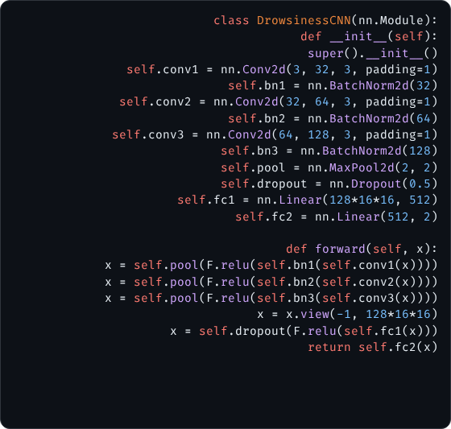
המודל המוצע: Drowsiness CNN Model
עמידות לתנאי אמת ויציבות מרבית
המודל המתקדם פותח כדי לפתור את רגישות מודל הבסיס לרעשים:
3 שכבות עומק להפקת עד ל- 128 מפות פיצ'רים מדויקות.
•
Batch Normalization: נכלל לאחר כל קונבולוציה להאצה ויציבות גרדיאנטים.
•
Dropout (50%): מנתק אקראית נוירונים בשכבה המלאה, מה שמאלץ את הרשת למצוא תבניות הכללה חזקות יותר.
•

Slide 13
סיכום הבדלי הארכיטקטורה
טבלת ההשוואה הבאה מרכזת את ההבדלים המבניים העיקריים שראינו בקוד, אשר מובילים לפער הביצועים המשמעותי שיובא בגרפים.
מרכיב / טכנולוגיה רשתית | מודל בסיס (Base CNN) | המודל המוצע (Drowsiness CNN)
Convolution שכבות | 2 שכבות בסיסיות (רדוד) | 3 שכבות עמוקות לחילוץ מידע דק
יציבות (Batch Norm) | לא קיים במודל | מוטמע בכל שכבה למניעת שגיאות חישוב
רגולריזציה (Dropout) | ללא. סיכון גבוה ל-Overfitting | פעיל (50%) למניעת זיהוי שגוי
שכבות סיווג (Linear Layers) | 32x32x32 נוירונים | מכפלת 128x16x16 נוירונים (דחוס ומדויק יותר)

Slide 14
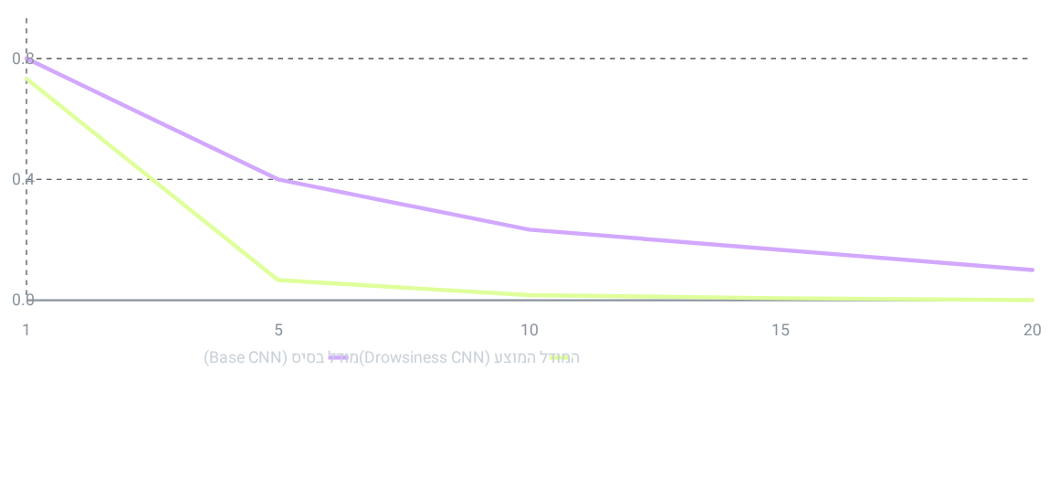
השוואת התכנסות האימון (Training Loss)
המודל המוצע (הירוק) מתכנס לאפס שגיאות בצורה חלקה ומהירה כבר ב-Epochs המוקדמים. זאת אודות לשימוש האופטימלי בנרמול משקלים שמונע תנודתיות שמאפיינת את מודל הבסיס (הסגול).

Slide 15
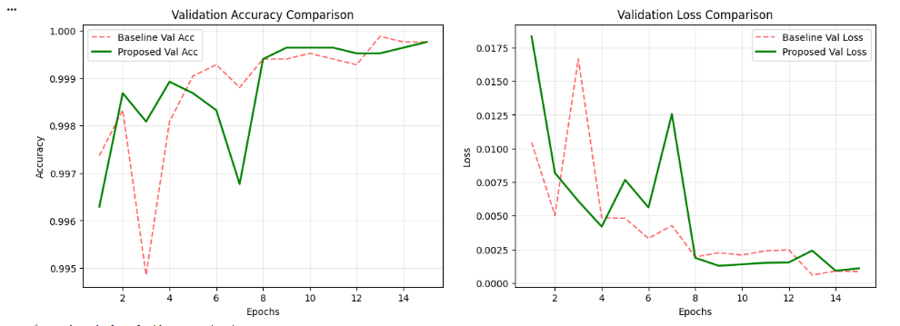
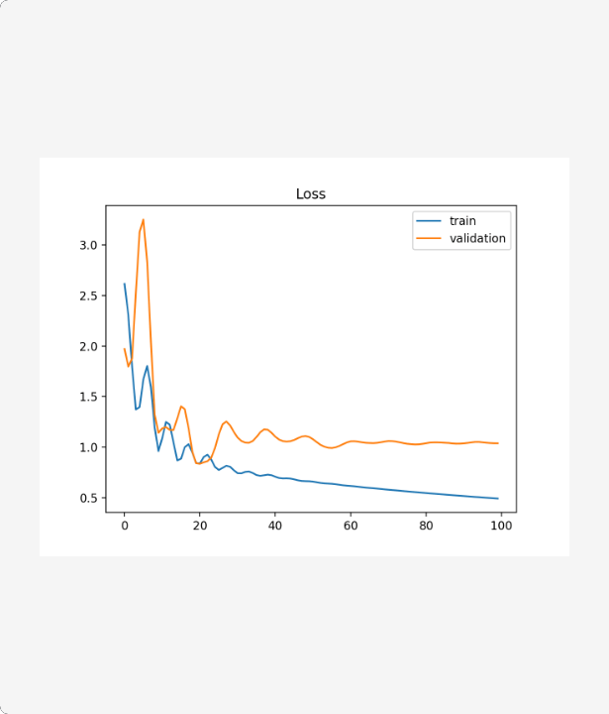
השוואת דיוק ואובדן בשלב האימות (Validation)
התכנסות לאורך 15 Epochs
בגרפים ניתן לראות בבירור את ההבדל בין מודל הבסיס (הקו המקווקו האדום) לבין המודל המוצע (הקו הירוק הרציף) על גבי נתוני האימות.
Validation Accuracy: המודל המוצע מגיע לדיוק אופטימלי (מעל99.9% ) ושומר על יציבות גבוהה.
Validation Loss: האובדן במודל המוצע צונח משמעותית ומתכנס קרוב לאפס ללא קפיצות חריגות, בניגוד למודל הבסיס שמפגין תנודתיות גבוהה בגלל היעדר Dropout ו-BatchNorm.

Slide 16



הערכת ביצועים סופית (קבוצת מבחן טהורה)
התוצאות חושבו על גבי סט המבחן הסטרילי(8,360 תמונות חדשות לחלוטין למודל). המודל המוצע הפגין ביצועים פנומנליים על המידע שלא נראה קודם.
100%
100%
100%
100%
Accuracy
Precision
Recall
F1-Score

Slide 17
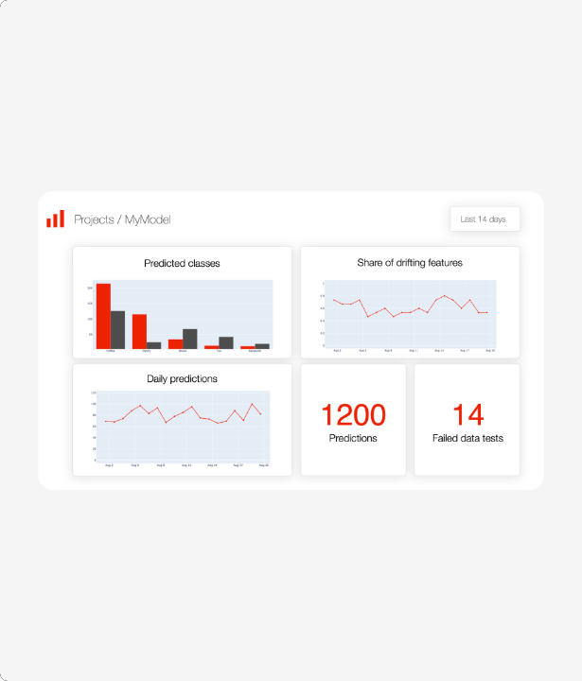
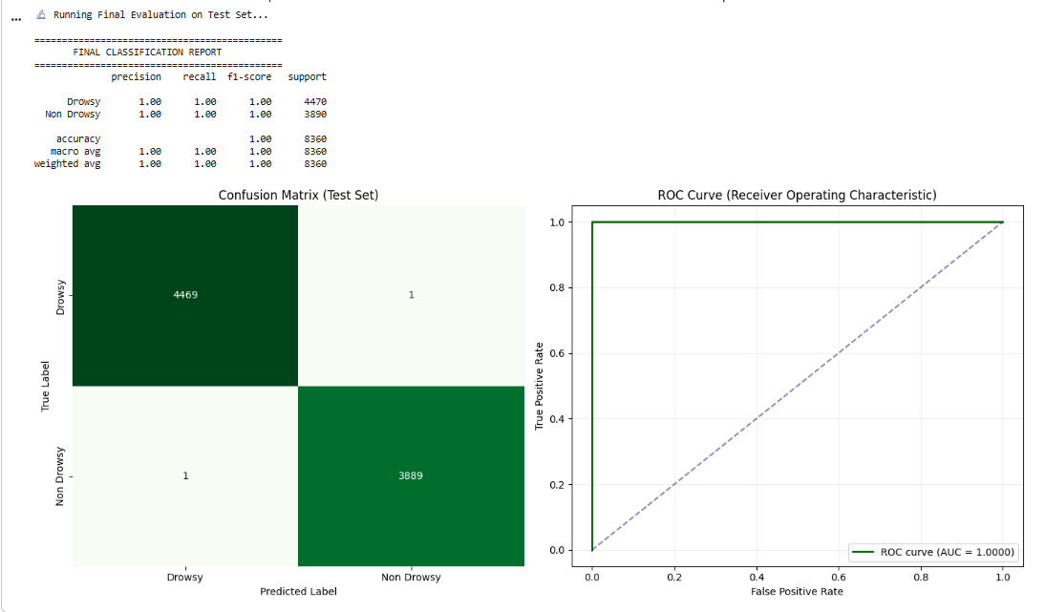
מטריצת בלבול ועקומת ROC
ניתוח שגיאות מדויק (Test Set)
הערכת המודל על למעלה מ-8,300 תמונות חדשות מציגה תוצאות חסרות תקדים שיבטיחו אפס התראות שווא בפעולה חיה.
מטריצת הבלבול (Confusion Matrix): המודל סיווג נכונה4,469 תמונות 'עייפות' ו- 3,889 תמונות 'ערניות', עם 2 שגיאות סיווג בודדות בלבד מתוך כל המאגר!
עקומת ROC: הדיוק המוחלט מתבטא בעקומה מושלמת המייצרת שטח מתחת לגרף (AUC) בערך חסר תקדים של 1.0000.

Slide 18
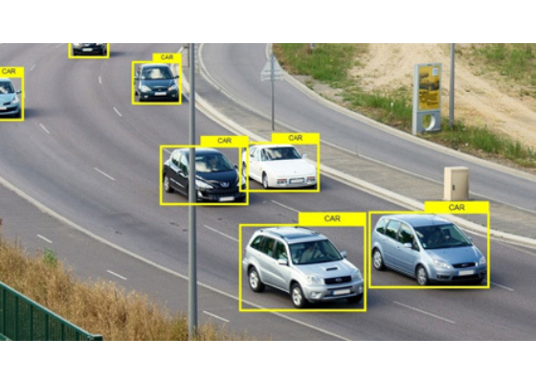

אינפרנס (Inference) בזמן אמת
שלב היישום בפועל (Production)
במערכת המציאותית, המודל שלנו מוזן בתזרים וידאו רציף בזמן אמת.
אלגוריתם בסיסי קודם (כגון YOLO או Cascade) יאתר את מיקום הפנים בתמונה ויסמן אותם במלבן גבול (Bounding Box).
לאחר מכן, אזור העיניים נשלח ישירות למודל ה-DrowsinessCNN שלנו.
המודל מעבד את הפלט בתוך אלפיות השנייה, ומפעיל התרעה במצב סכנה מידי.

Slide 19
סיכום ומבט לעתיד
הפרויקט הוכיח בהצלחה יתרה את יכולתה של הלמידה העמוקה (CNN) לשמש כמערכת מצילת חיים פעילה ואמינה. השלב הבא הוא אינטגרציה מלאה בחומרת הרכב וביצוע בדיקות כביש.
תודה רבה!

